Slide 1
Obilježavanje pada Vukovara
(sat antiratne književnosti)
Izradile: Tina Bakić i Barbara Breš 8.a

Slide 2
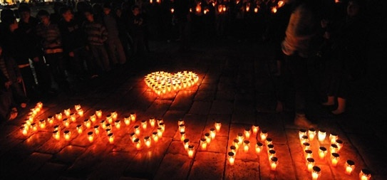
Što se zapravo obilježava 18. studenog?
već 22 godine na ovaj dan se prisjećamo žrtava Vukovara iz 1991. godine, iz Domovinskog rata
po najnovijim podatcima tada je poginulo 1624 osobe, a oko 2500 ih je ranjeno
uoči obljetnice diljem Hrvatske se pale svijeće, u Rijeci, Zagrebu i Osijeku svijeće gore u Vukovarskoj ulici
Vukovarska ulica u Rijeci 18. studenog

Slide 3
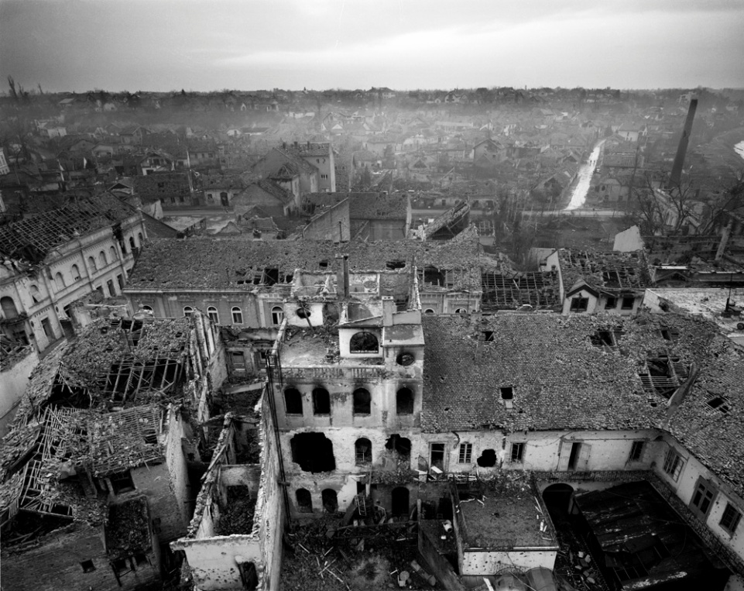
ove godine smo odlučili obilježiti ovaj datum na satu hrvatskog jezika na način da ćemo održati sat ratne poezije i proze
odabrali smo
nekoliko ratnih pjesama i proznih isječaka koji se ne odnose isključivo na Domovinski rat, već i na Prvi i Drugi svjetski rat jer smatramo da svaki rat ostavlja tragove na onima koji ostaju
Vukovar nakon pada

Slide 4
Dragutin Tadijanović: “Dopisnica na ratište”
Rastušju 1914. Dragi moj tato, faljen Isus i Marija. Mismo svi fala Bogu živi i zdravi koje i teb želimo od dragoga boga i srca svoga. Ovo meni kazuje naša baka i kaže mi nekte pitam kadće te Premilostivi Car pustiti da dođeš knašoj kući i kadće rat biti gotov. Svi te odkuće pozdravljamo a jaću te svaki dan čekat. Baka se uvik moli Bogu zate i kaže nam svaki dan da ćeš ti sutra doć. Sada te svi pozdravljamo da nam pišeš isad više nema mjesta. Zbogom dragi tato tvoj sin Dragutin. Kod nas više nepada kiša.
Ovako sam kazivao baki: ...A kad su spustili nosiljke preda me, U njima leži ranjenik. A crvi puze Po golim nogama. On samo jauče: Pomozite, ljudi! Pomozite ljudi. Crvi puze, a svijet se žuri da vidi I druge, jer ih ima previše, Pa se mora brzo gledati... A Marija, kad je sve šljive prodala, Rekla mi je: Hajdemo kući...
Baka mi na to pruži olovku i kaza: Sjedni za trpezu i piši Što ću ti govoriti!

Slide 5
Dragutin Tadijanović: “Dopisnica na ratište”
pjesma govori o dječaku (Tadijanoviću) koji naprije čita nepismenoj baki očevo pismo s ratišta u kojem vidimo strahotu 1. svjetskog rata koju je doživio Tadijanovićev otac, a zatim mu i sam u svom dječjem stilu odgovara pišući o banalnim događajima u Rastušju
posebno je potresan ovdje kontrast dječje bezazlenosti i slika ranjenika
Bitka za Vukovar

Slide 6
Dragutin Tadijanović: “O riječima”
Zar ima riječi, postoje li riječi
Na ovo Zemlji koje izraziti mogu
Patnje,boli, stradanja jadnih ljudi
Drage nam domovine, u zlu Nevremenu?
Nema ih, nema tih riječi. Ima samo
Odgovor kao beskrajna tišina
Koju čuje samo Bog sa svojim anđelima,
Daleko onamo gdje ne dopiru
Ni ljudska misao, ni ičija maštanja.
Riječi su moje preslabe za taj užas,
Za strahote mučenja, ubijanja, pokolja.
Riječi mogu jedino da se tiho raduju,
Kao uvijek, suncu naše ljubavi,
I ponekad, od sreće, da potajice zaplaču.
Vodotvoranj u Vukovaru-simbol patnje grada

Slide 7
Dragutin Tadijanović: “O riječima”
napisana je 1991. godine
u njoj je riječ o Domovinskom ratu
Tadijanović ju je posvetio svojoj supruzi Jelici za imendan
tema pjesme je nemogućnost pjesnika da izrazi riječima strahote koje proživljava njegova domovina
“Riječi su moje preslabe za taj užas,
Za strahote mučenja, ubijanja, pokolja.”

Slide 8
Ivan Goran Kovačić: “Moj grob”
U planini mrkoj nek i bude hum,
Nad njim urlik vuka, crnih grana šum,
Ljeti vječan vihor, zimi visok snijeg,
Muku moje rake nedostupan bijeg.
Visoko nek stoji, ko oblak i tron,
Da ne dopre do njeg niskog tornja zvon,
Da ne dopre do njeg pokajnički glas,
Strah obraćenika, molitve za spas.
Neka šikne travom, uz trnovit grm,
Besput da je do njeg, neprobojan, strm.
Nitko da ne dođe, do prijatelj drag –
I kada se vrati, nek poravna trag.
Memorijalno groblje Vukovar

Slide 9
Ivan Goran Kovačić: “Moj grob”
nastala je u vrijeme Drugog svjetskog rata
na najbolji način dočarava osamljenost i hladnoću neumoljive smrti koju su mnogi naši vojnici dočekali sami, bez svojih najmilijih
“U planini mrkoj nek i bude hum,
Nad njim urlik vuka, crnih grana šum,
Ljeti vječan vihor, zimi visok snijeg,
Muku moje rake nedostupan bijeg.
Visoko nek stoji, ko oblak i tron,
Da ne dopre do njeg niskog tornja zvon”

Slide 10
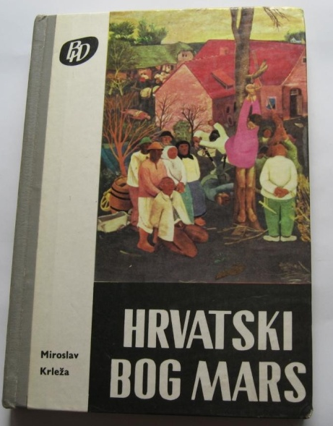
Miroslav Krleža
ratno ludilo posebno nam slikovito opisuje Miroslav Krleža u svojoj zbirci pripovijedaka Hrvatski bog Mars
Miroslav Krleža

Slide 11
Miroslav Krleža: “Domobran Jambrek”
ova pripovijetka prikazuje skupinu regruta koja ide u rat
regruti su lišeni svakoga ljudskog dostojanstva – zbijeni su u malenu, prljavu sobu, prestravljeni ljudi suočeni su surovošću i vulgarnošću samog rata i svojih nadređenih
“I tako su ih nagurali stotinu u jednu malenu sobu prizemno, gdje je sve bilo obijeno rešetkama, a stakla siva, prljava, da se van nije vidjelo ništa.”

Slide 12
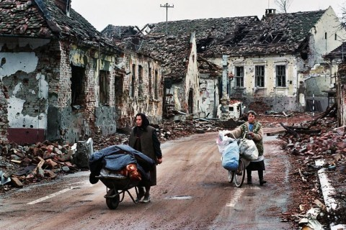
”Vukovar 1993.”
“Kamenje i uspomene zrcale se u pogledima.
Iz krvavih se očiju s fotografija cakli smrt
Dok iz ruševina sve hrvatske smrti
Stravično odjekuju u glavama.
U hrpama kamenja progutat će ih smrt.
Kamenje i uspomene prepliću se u pogledima.”
Vukovar 1991.

Slide 13
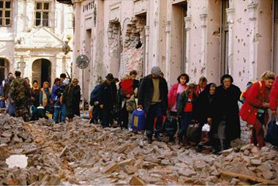
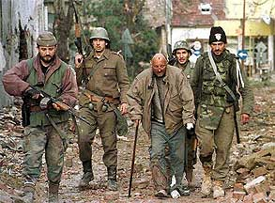
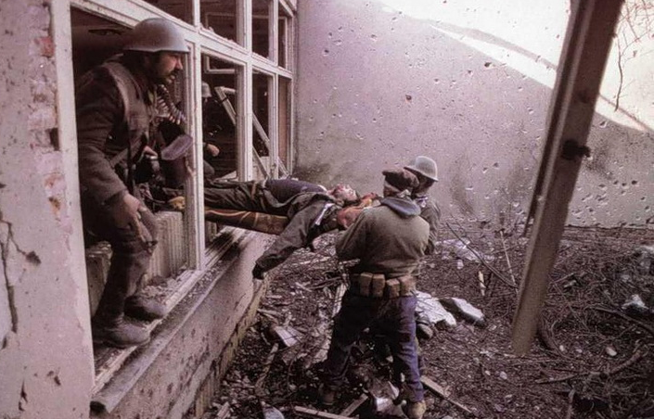
1991. – kolona ljudi koji napuštaju Vukovar nakon pada s vrećicom uspomena na prošli život
•tada je Vukovar napustilo oko 22 tisuće Hrvata

